Slide 1
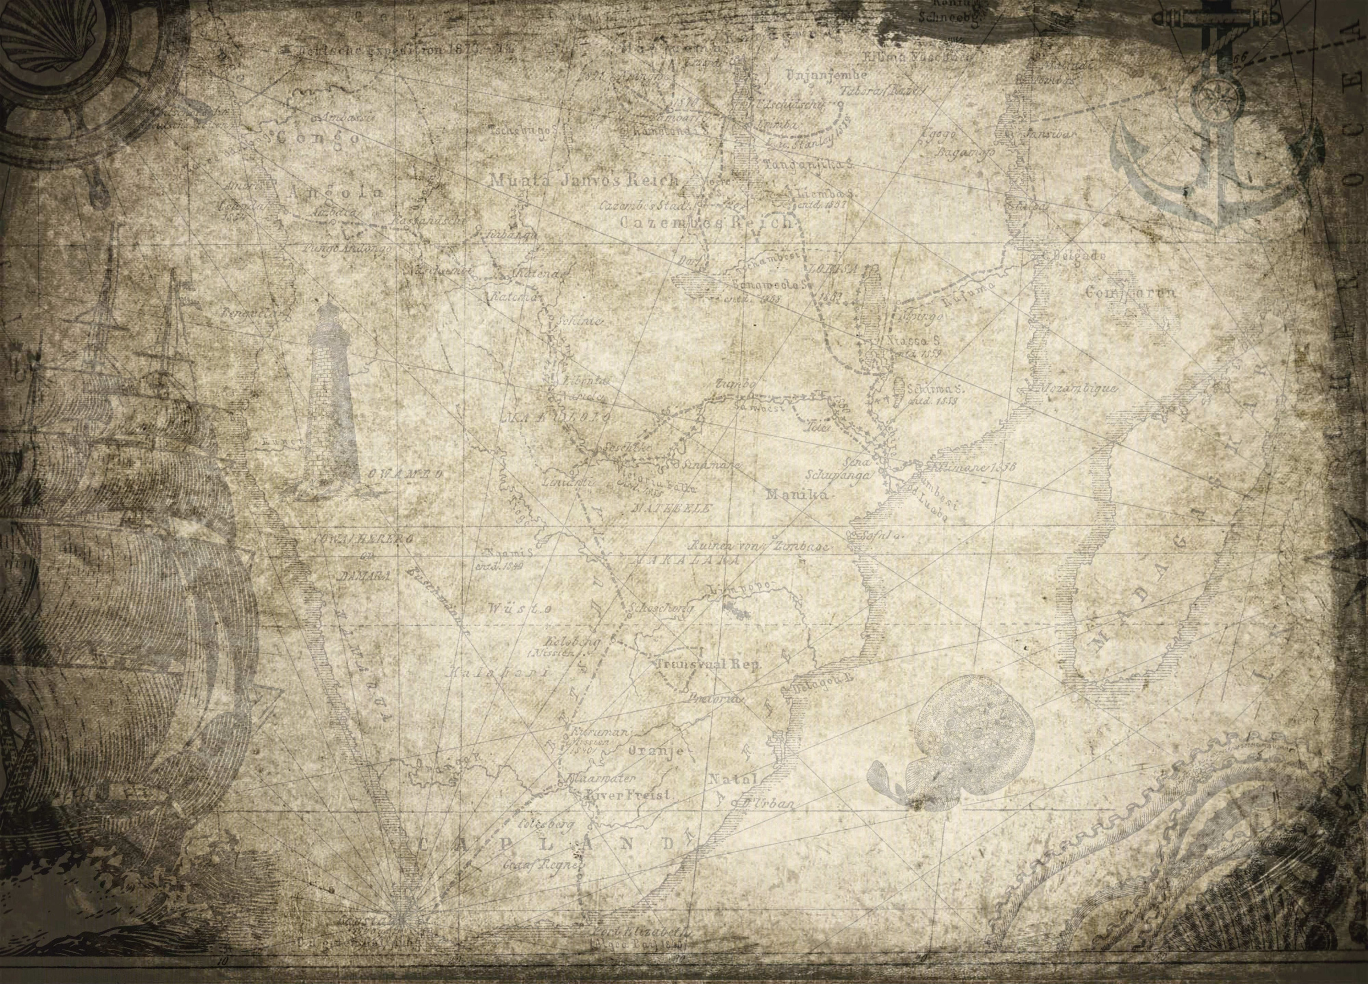

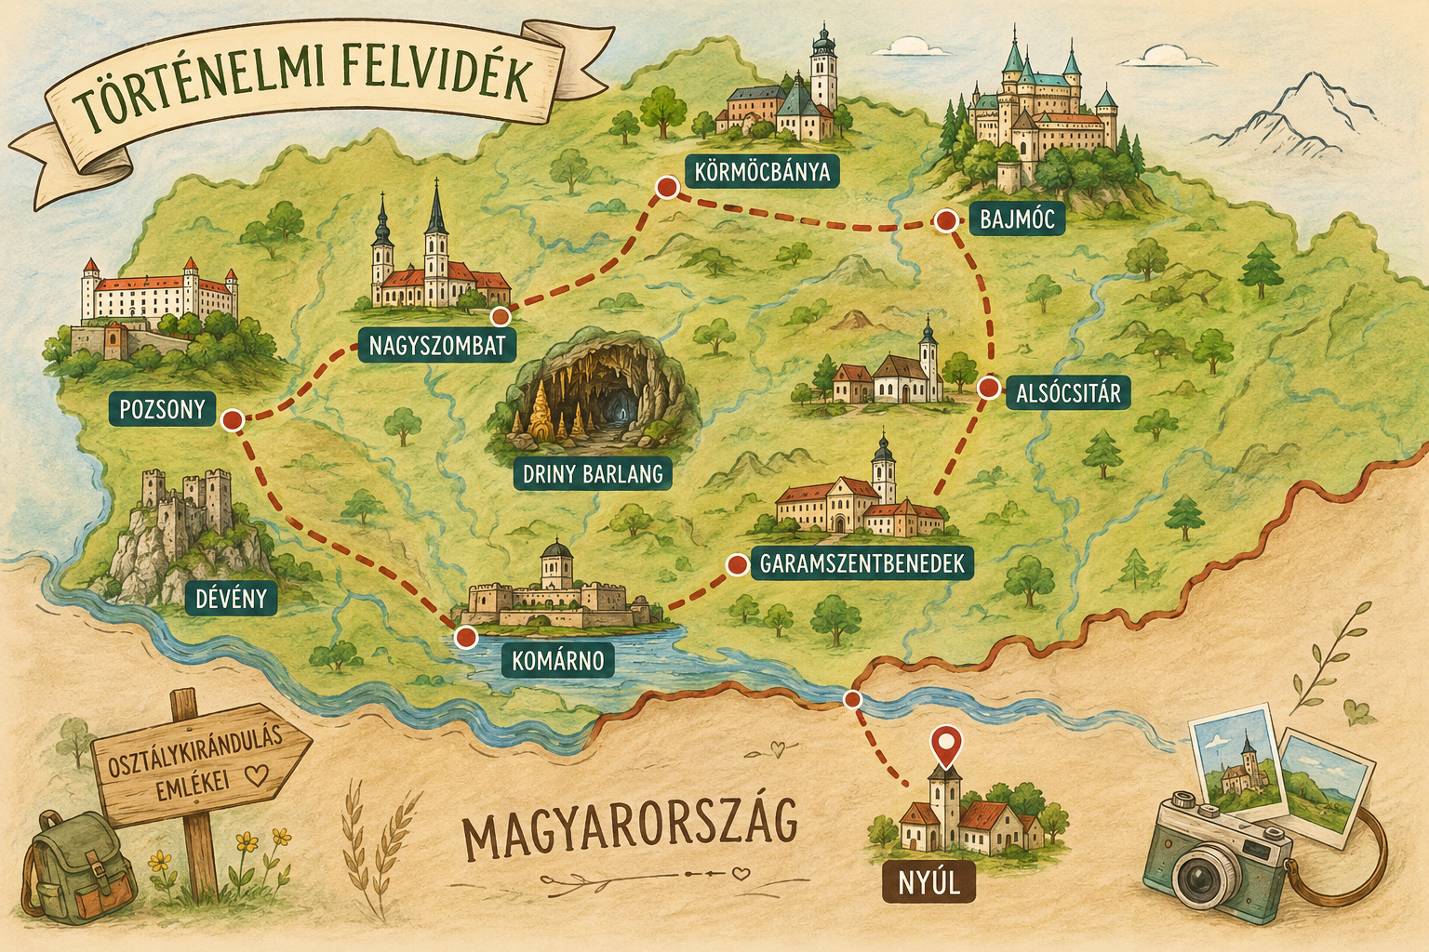



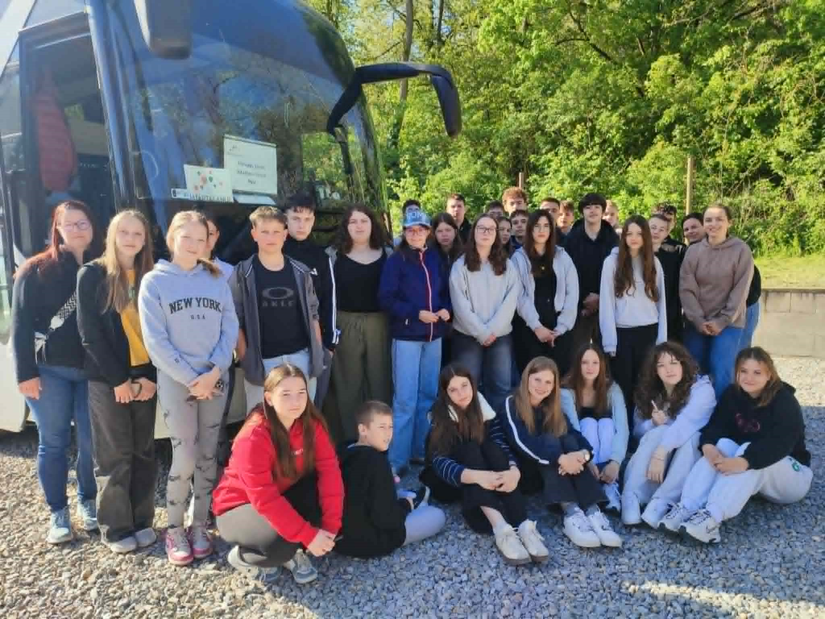


2026.ÁPRILIS 28-30.
HATÁRTALANUL -
A FELVIDÉK TERMÉSZETI
ÉS TÖRTÉNELMI KINCSEI

Slide 2

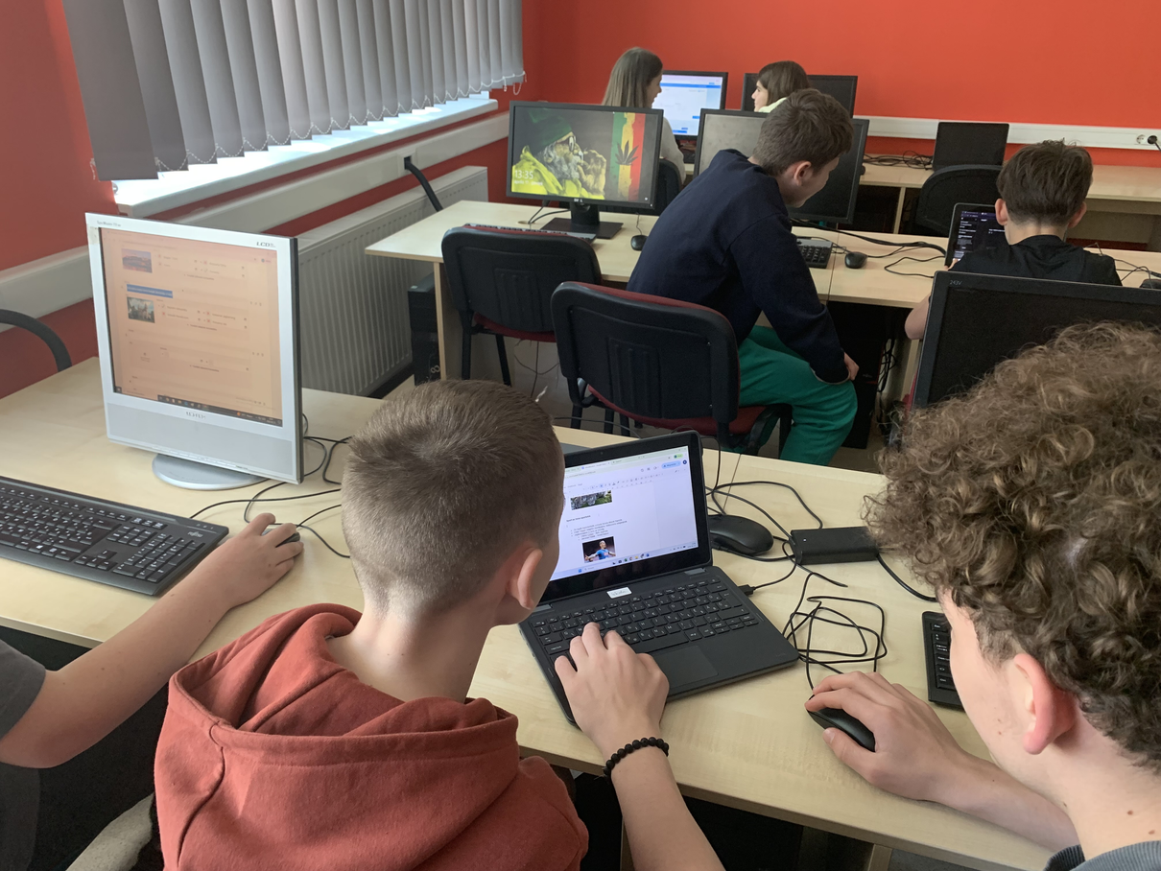
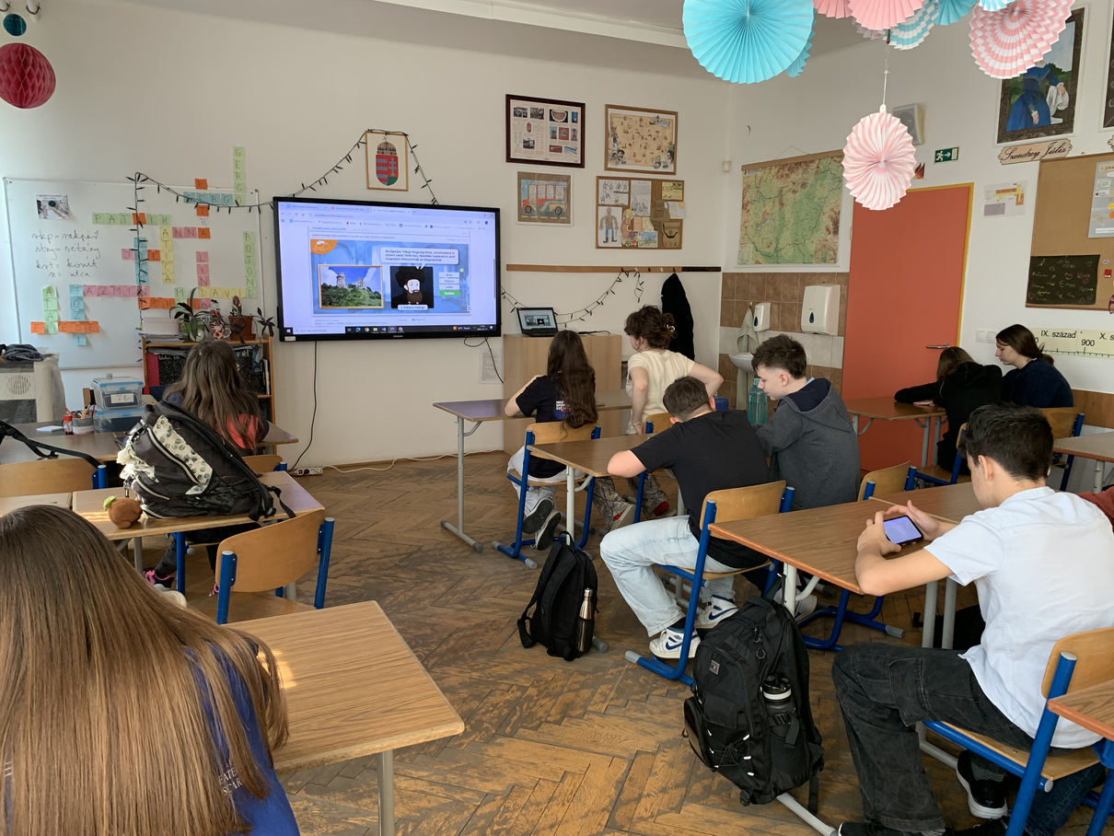
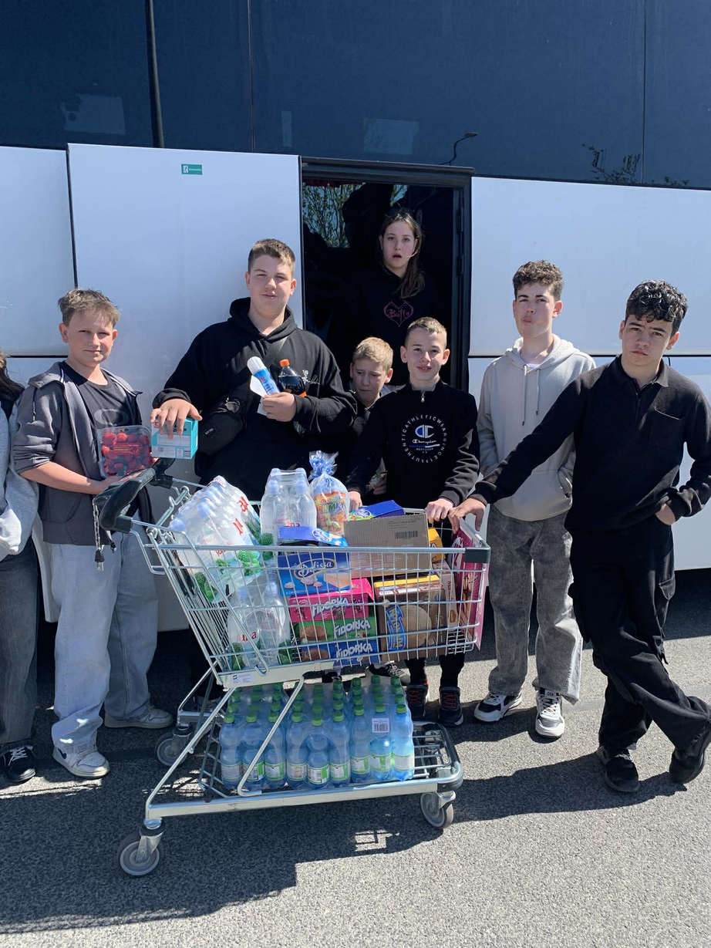

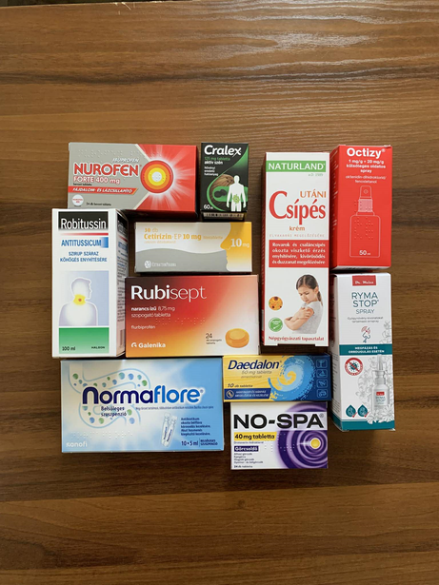
AZ ELŐKÉSZÜLETEK
  FOGLALKOZTUNK A FELVIDÉK TÖRTÉNELMÉVEL.
  MEGISMERKEDTÜNK FELVIDÉKI VÁROSOKKAL, NEVEZETES HELYSZÍNEKKEL.
  KUTATÓMUNKÁT VÉGEZTÜNK. AZ ISMERETEINKBŐL ÖSSZEÁLLÍTOTTUK AZ ÚTINAPLÓNKAT KREATÍV FELADATOKKAL.
  ILLEMKÓDEXET KÉSZÍTETTÜNK.
  MEGBESZÉLTÜK AZ UTAZÁS RÉSZLETEIT (PAKOLÁS, PROGRAMOK).
  OSZTÁLYFŐNÖKEINK TÁJÉKOZTATTÁK A SZÜLEINKET IS MINDEN FONTOS DOLOGRÓL, ÉS BEVÁSÁROLTAK.

Slide 3
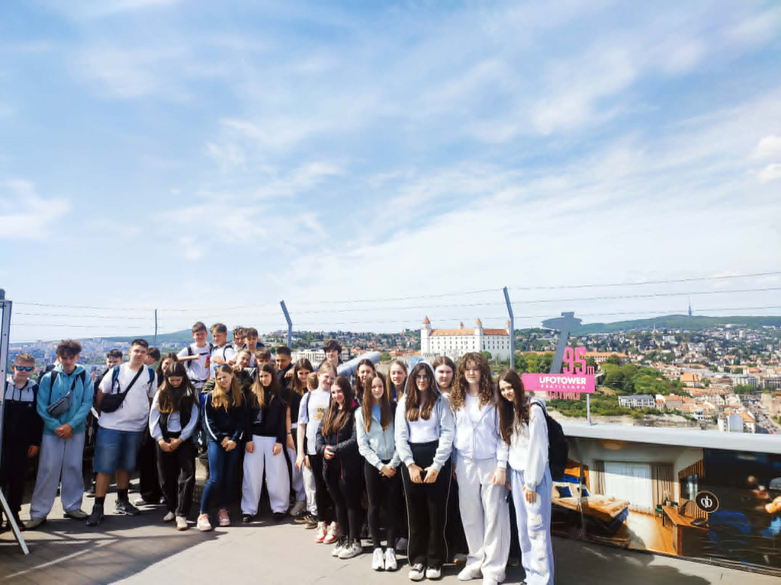
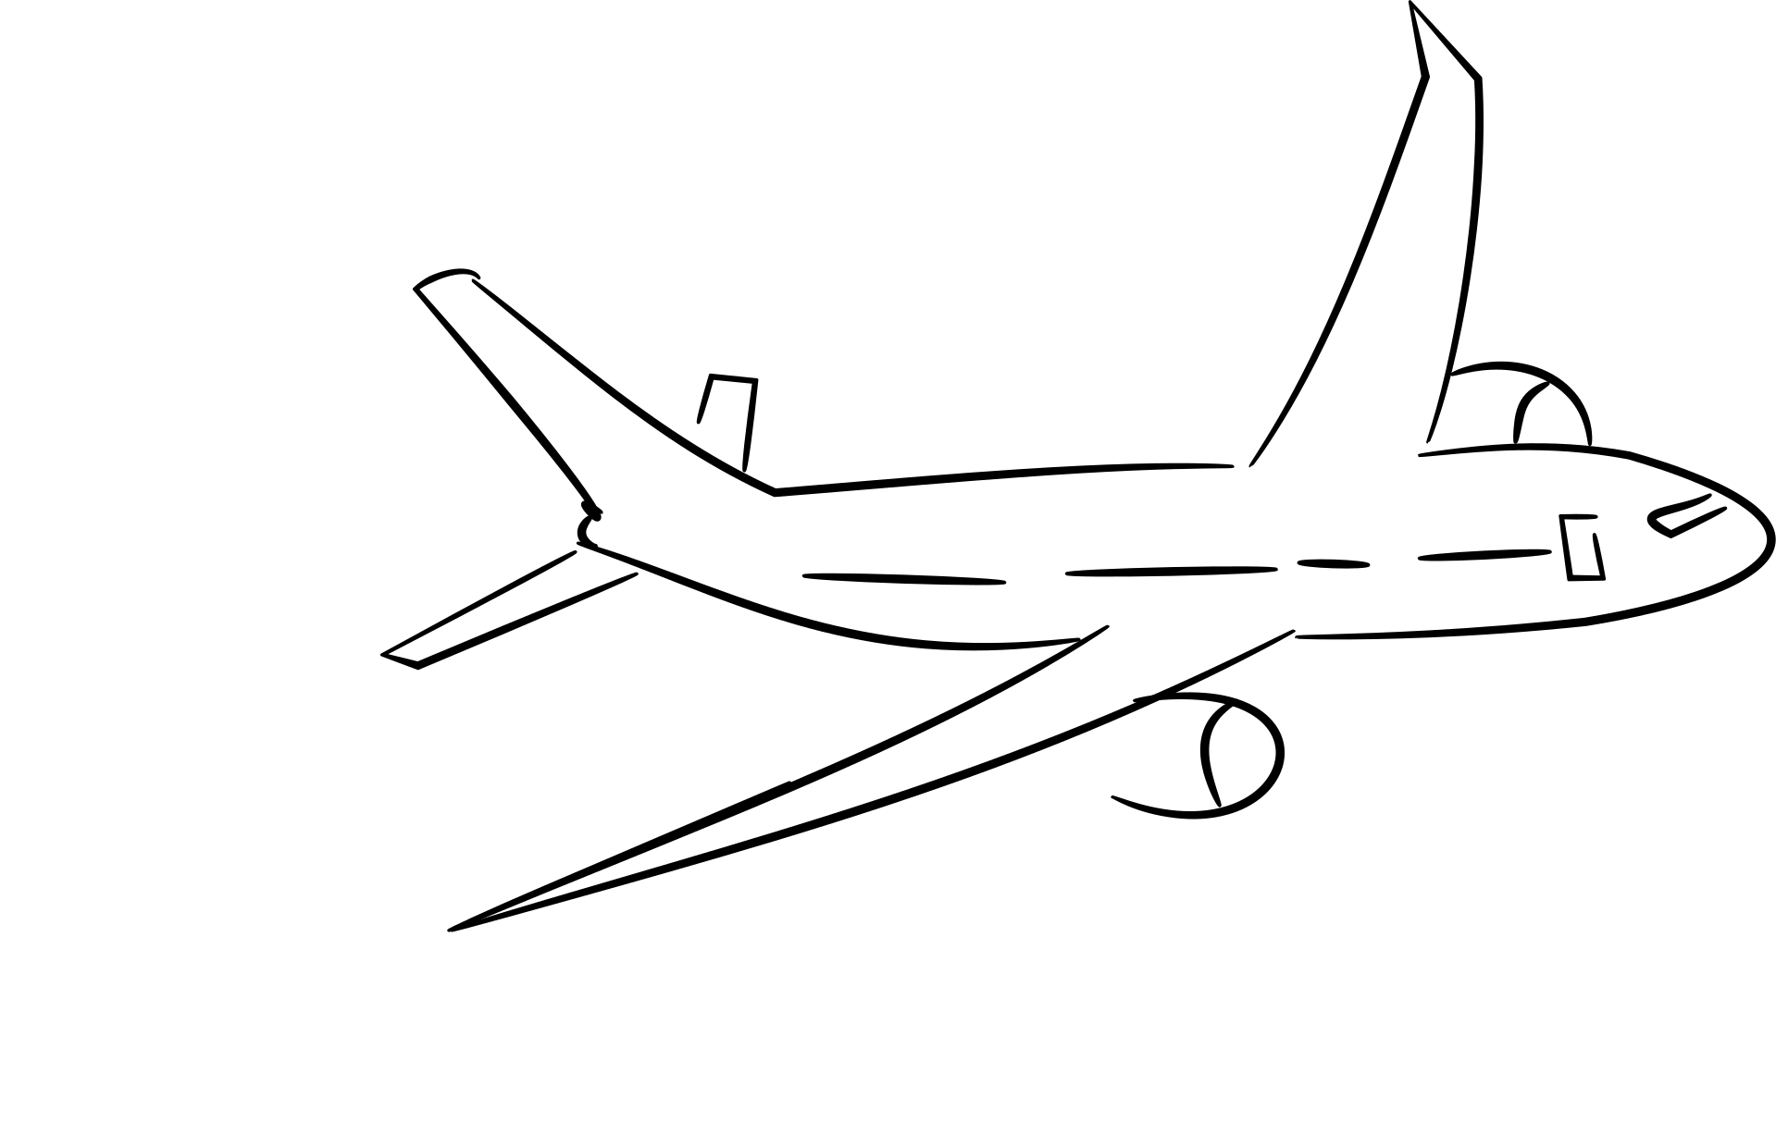
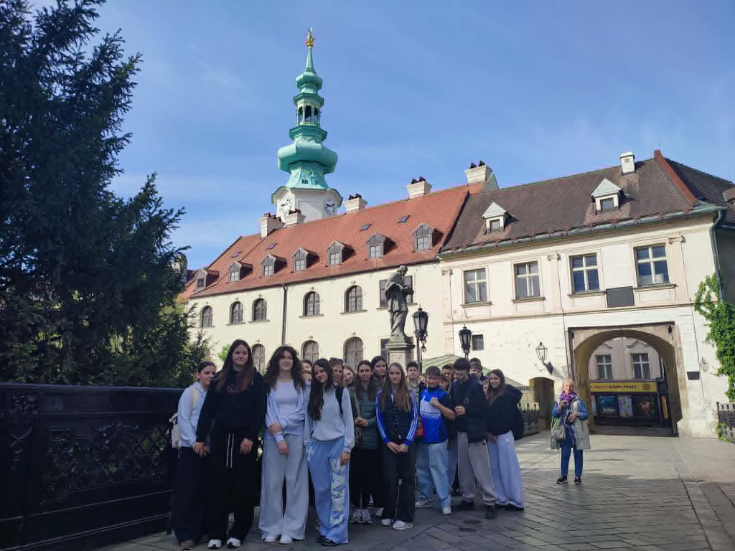

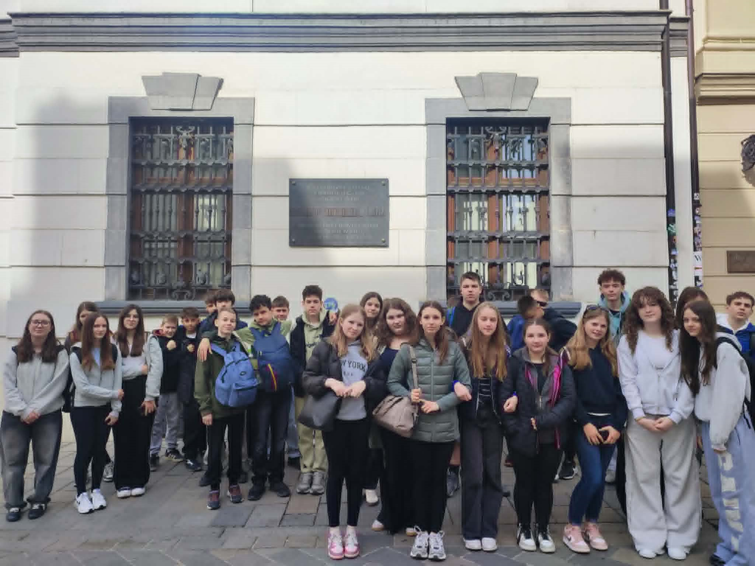
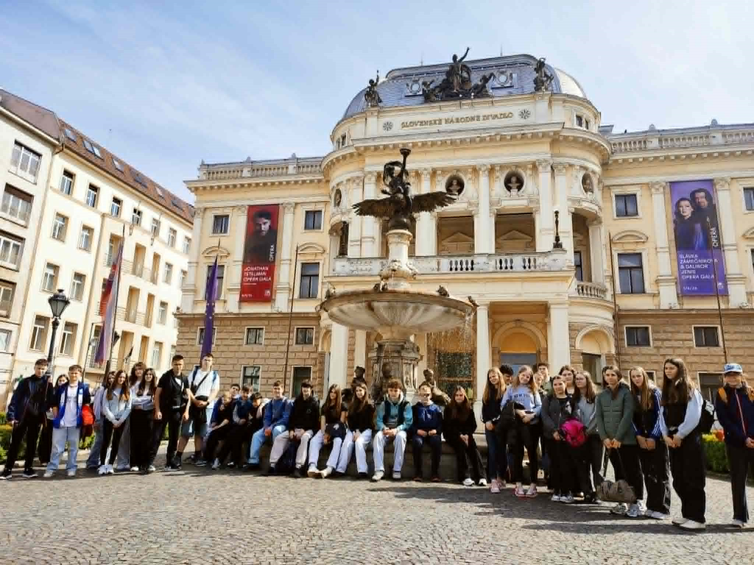
  NAP - 245 KM
NYÚL - POZSONY - DÉVÉNY- ALSÓBODOK

Slide 4
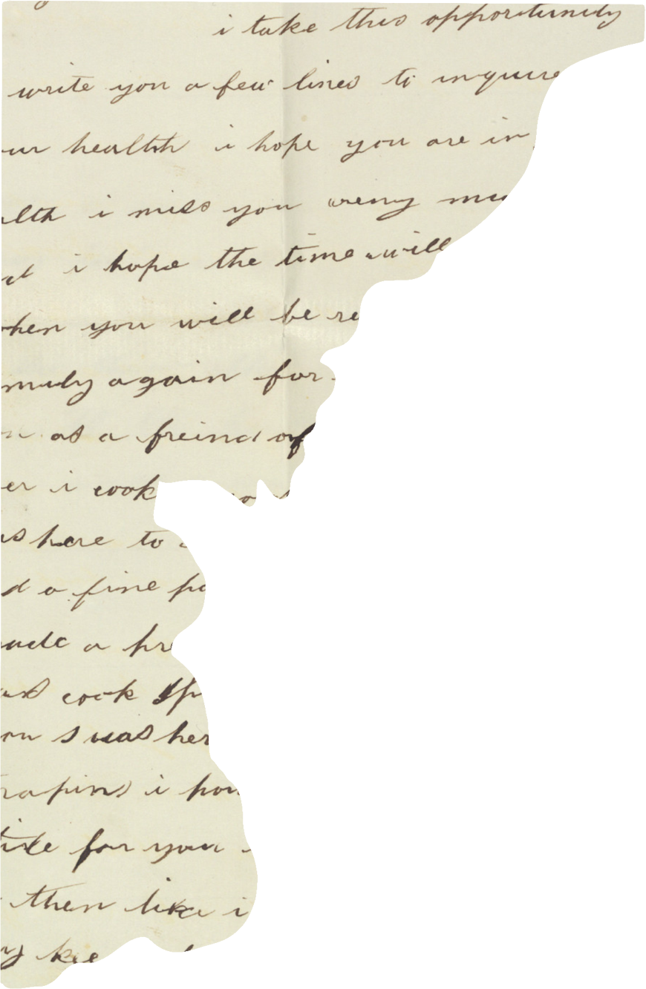

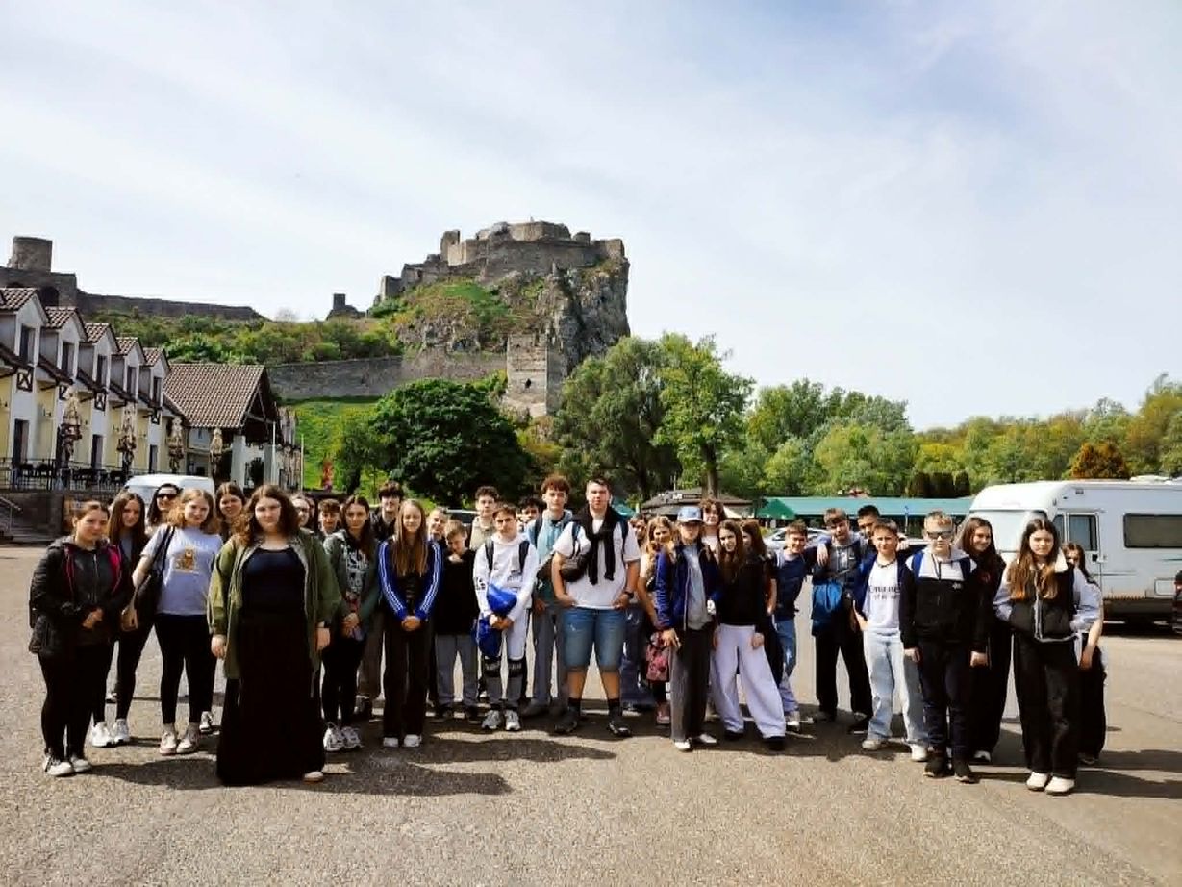
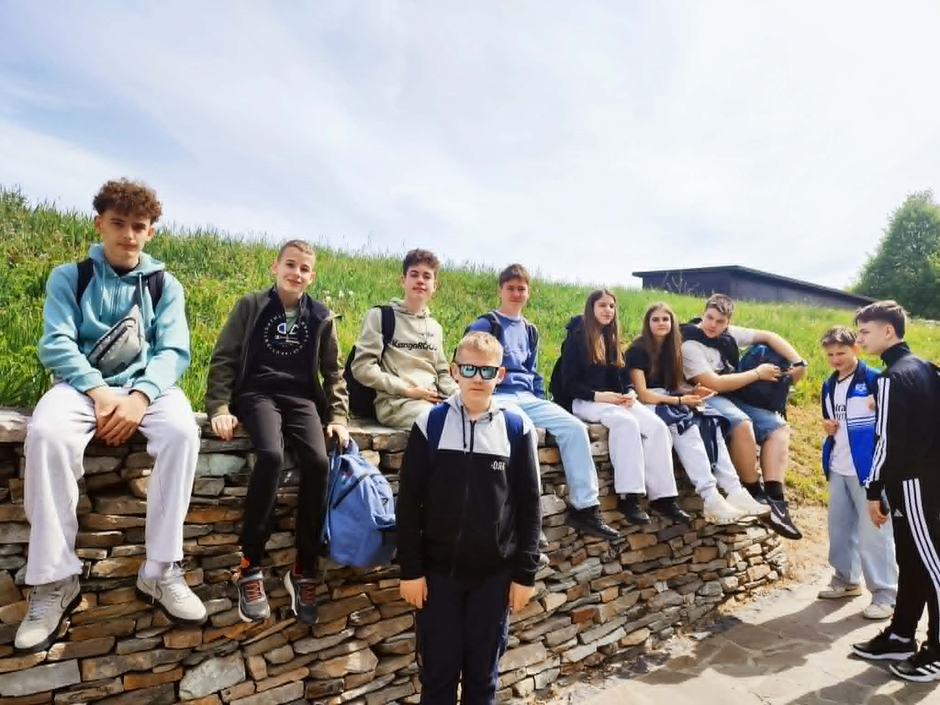
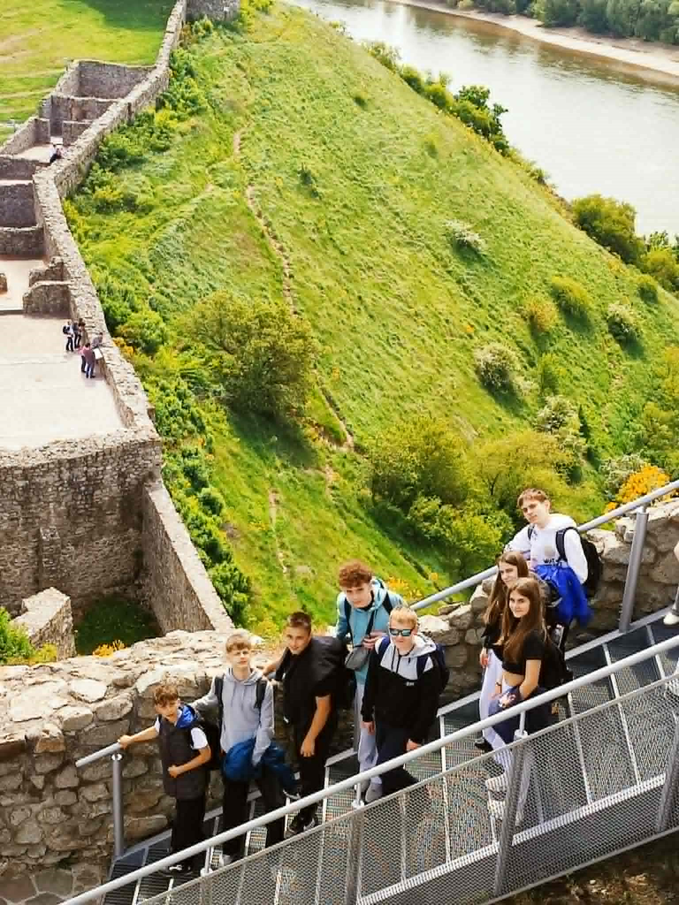
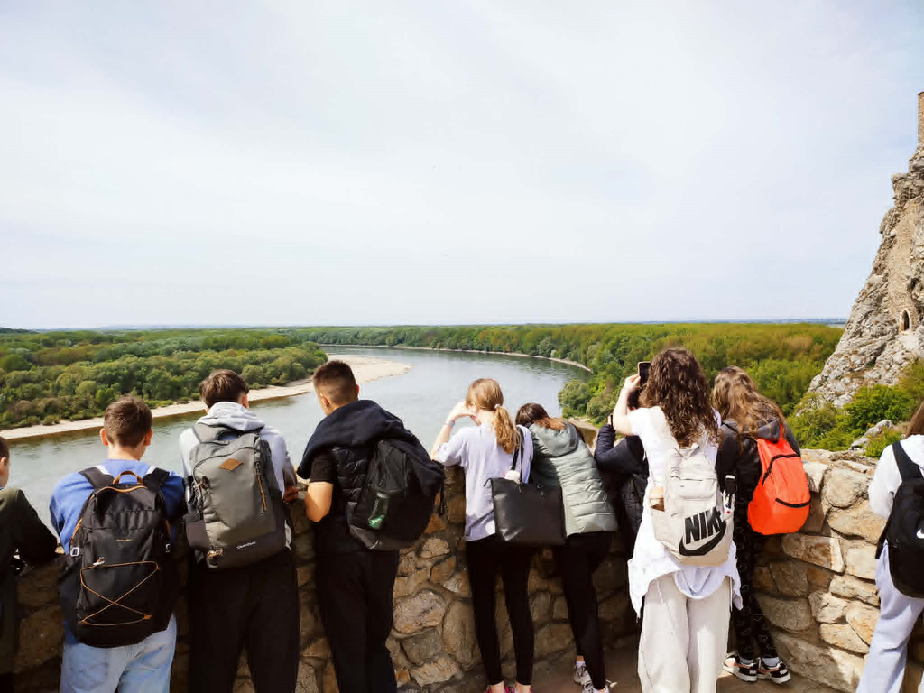
A DÉVÉNYI
VÁRNÁL

Slide 5

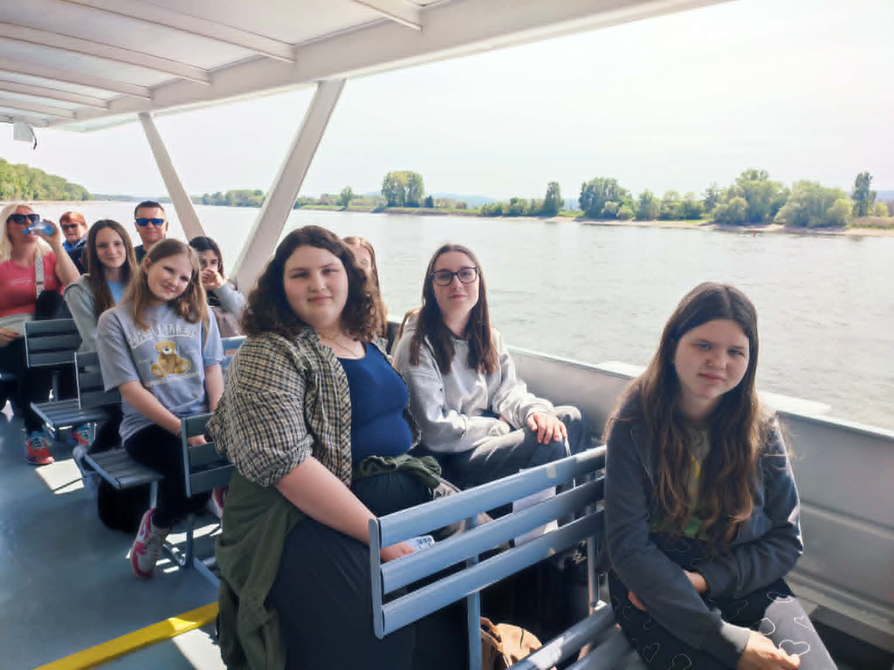
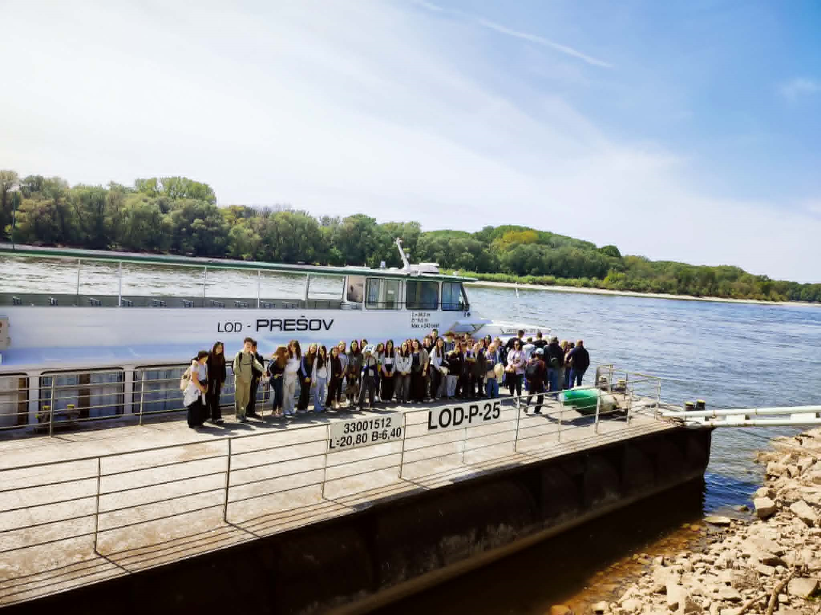
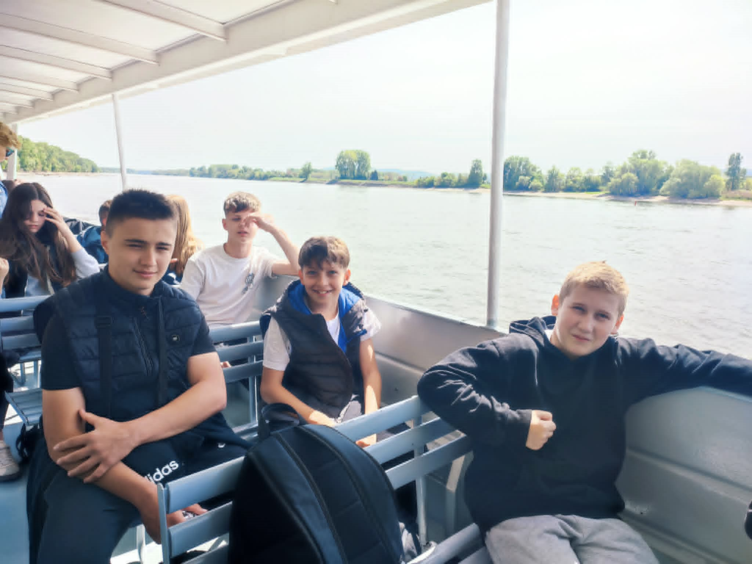
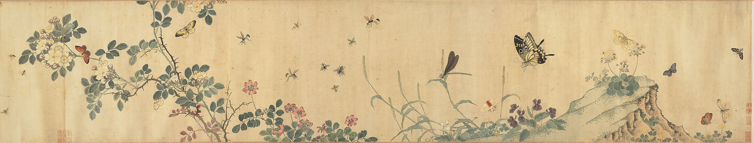

HAJÓZÁS A DUNÁN

Slide 6
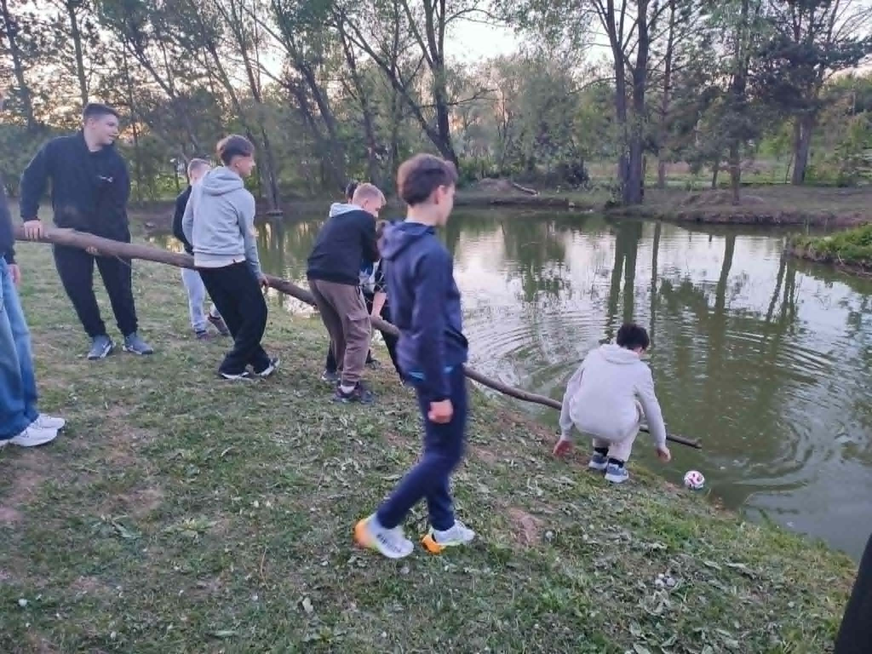
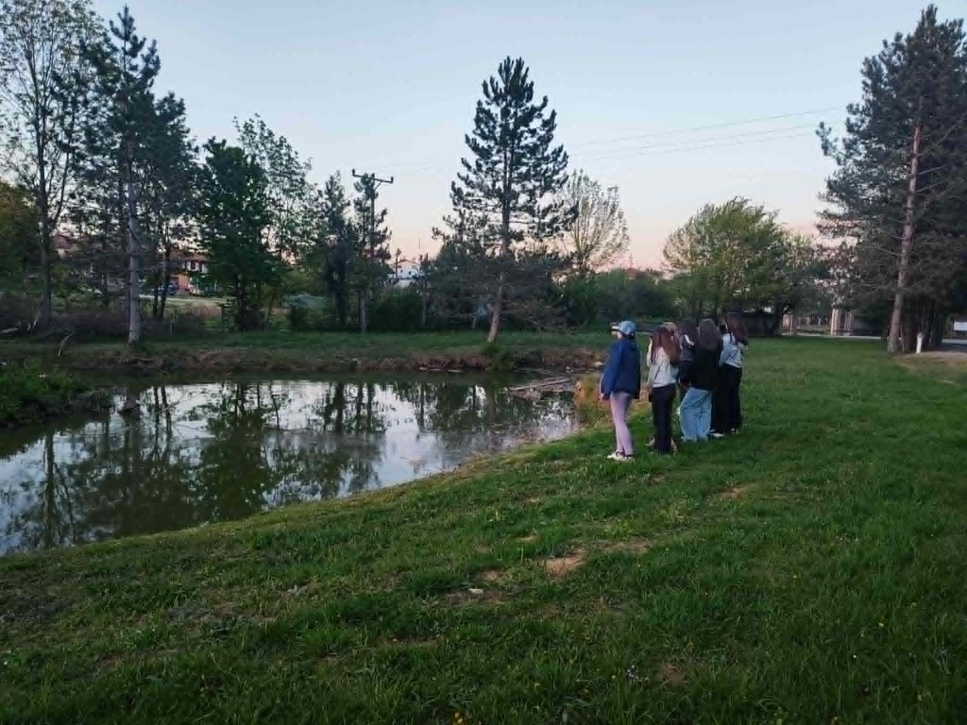
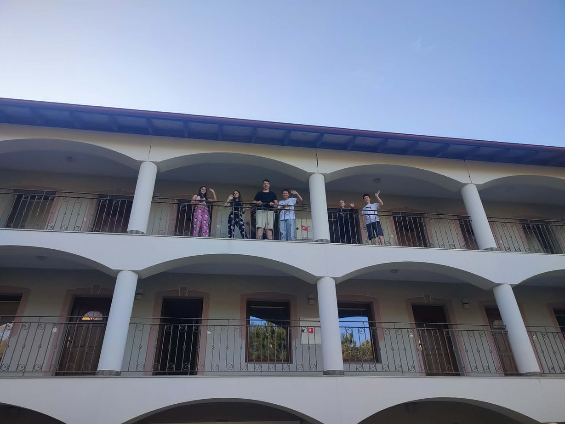
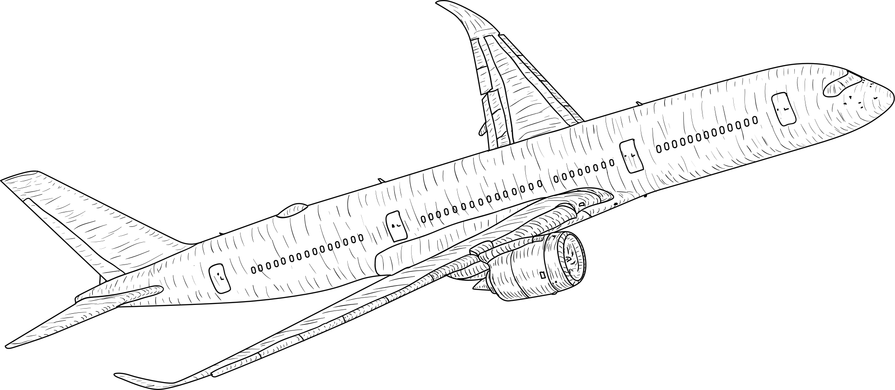
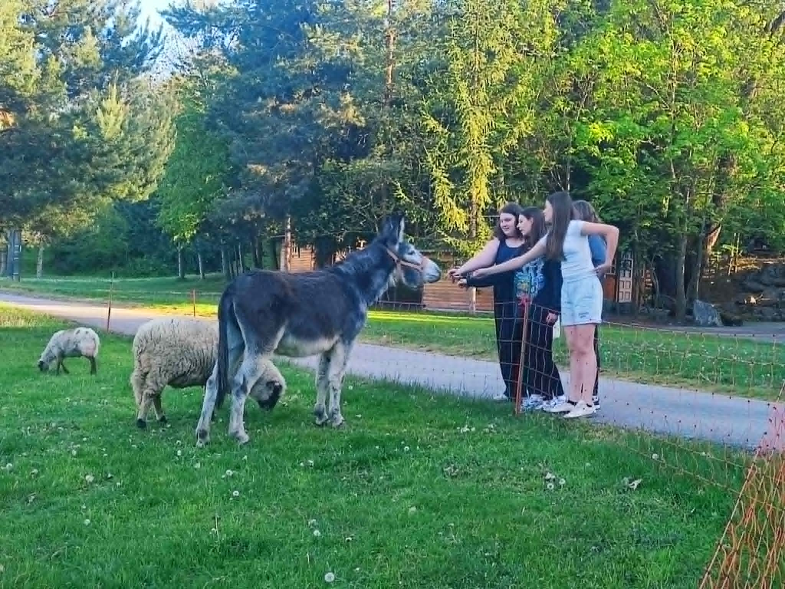
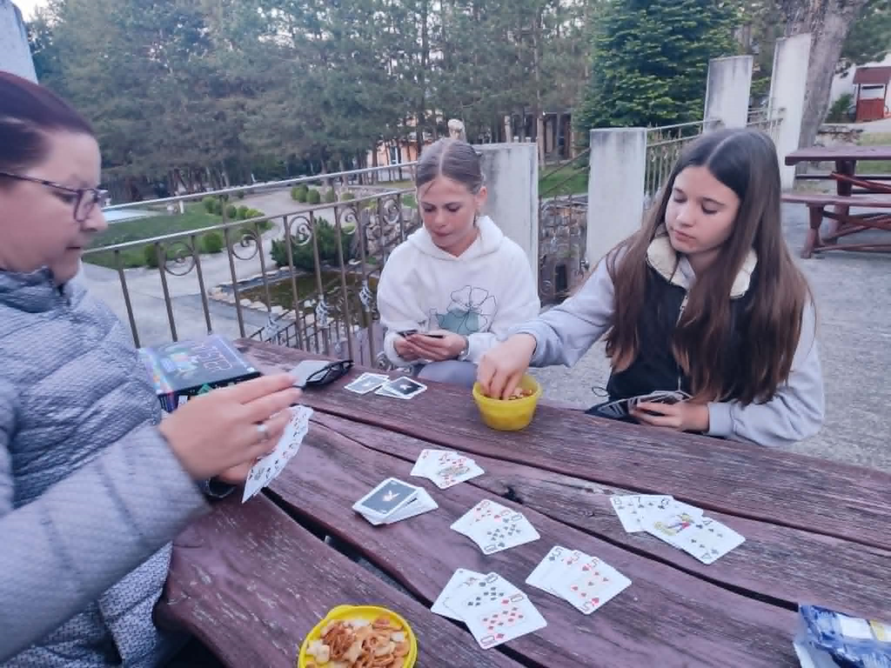
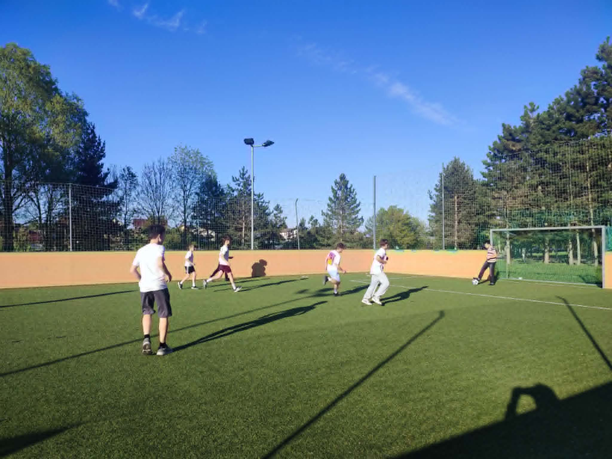
A SZÁLLÁSUNK

Slide 7
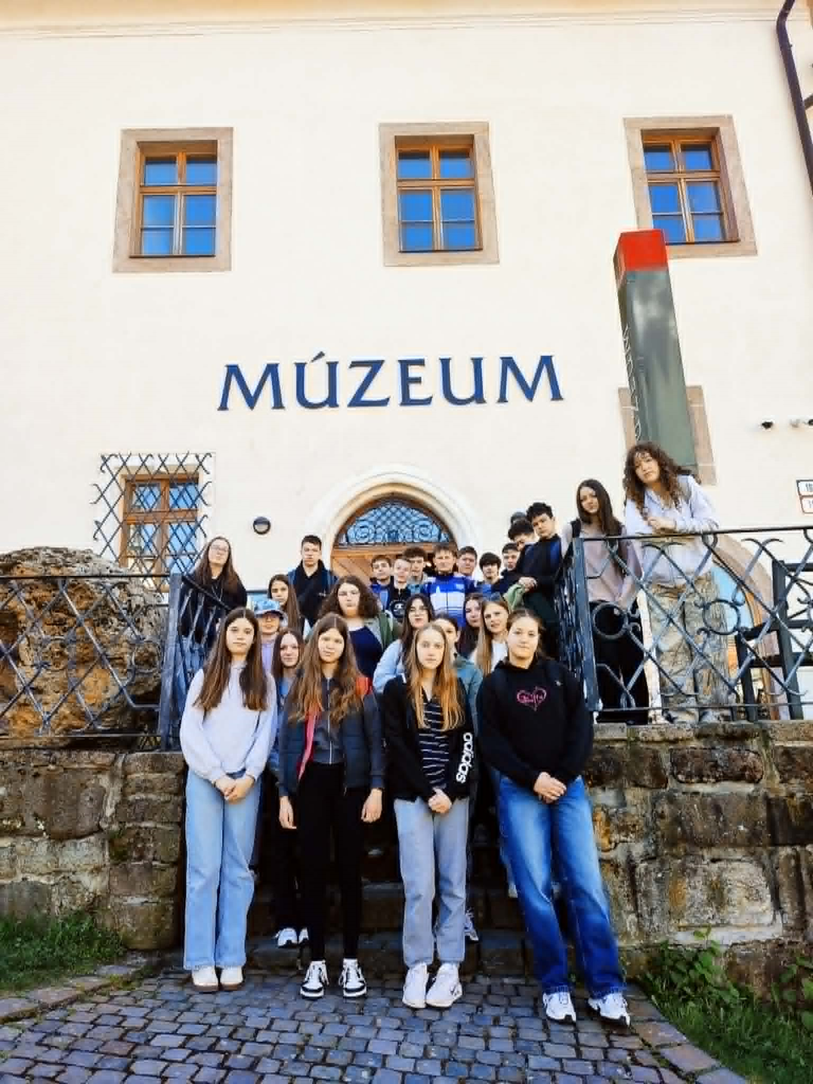
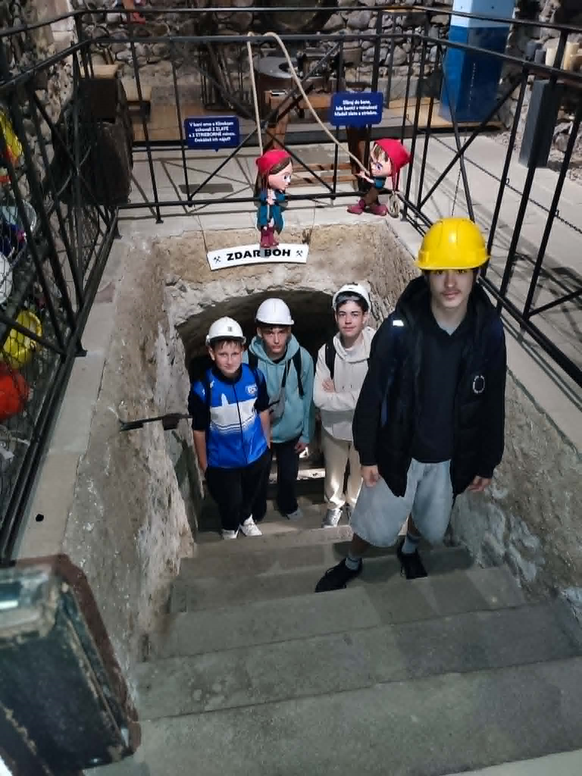

  NAP - 270 KM
ALSÓBODOK - KÖRMÖCBÁNYA - BAJMÓC - GARAMSZENTBENEDEK - ALSÓBODOK
KÖRMÖCBÁNYA: ÉRME- ÉS PÉNZMÚZEUM

Slide 8
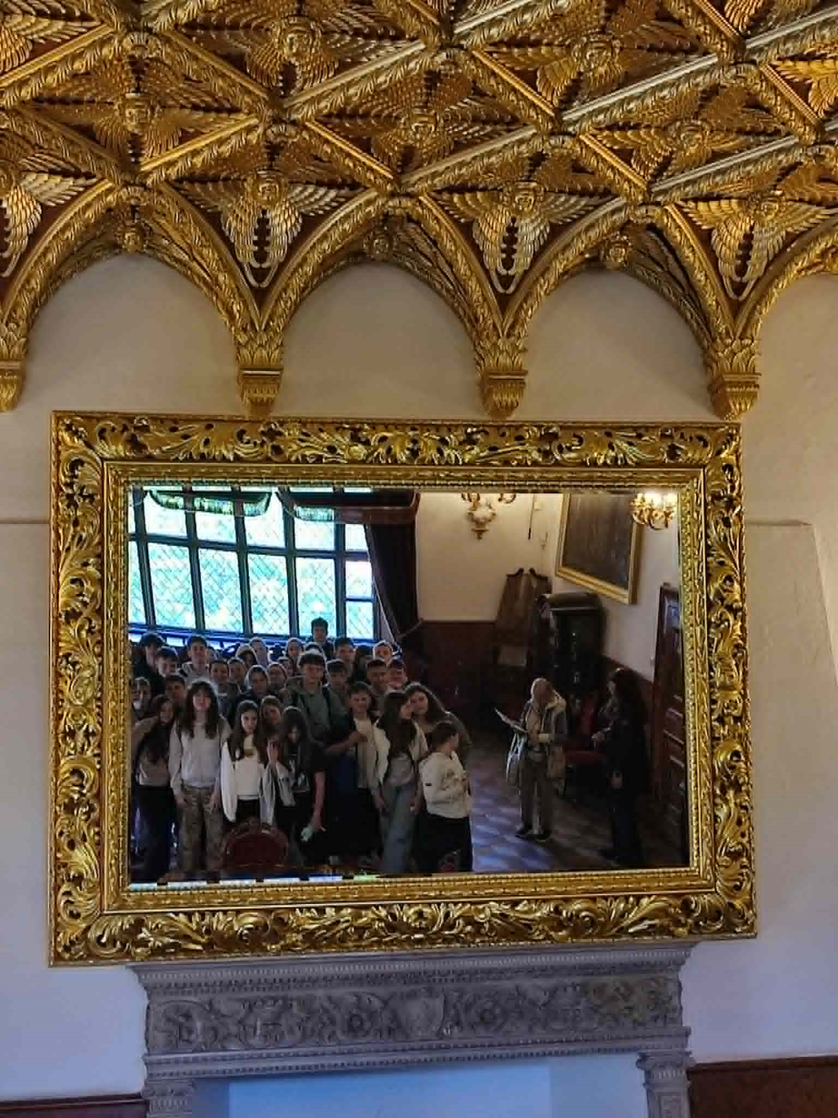


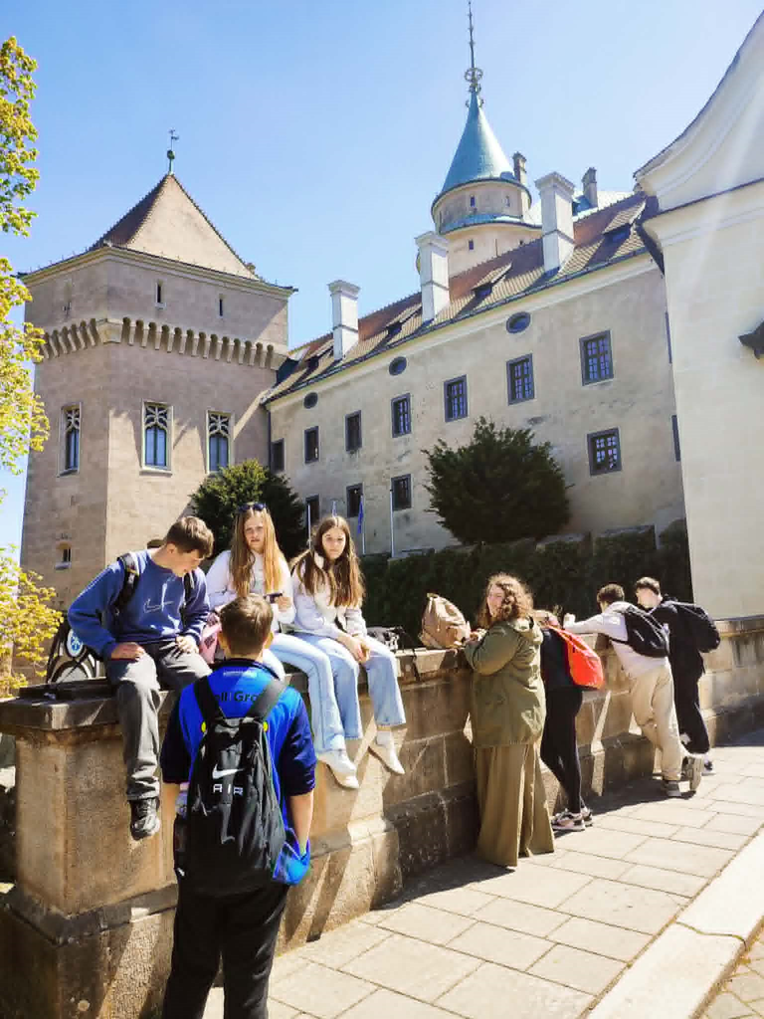
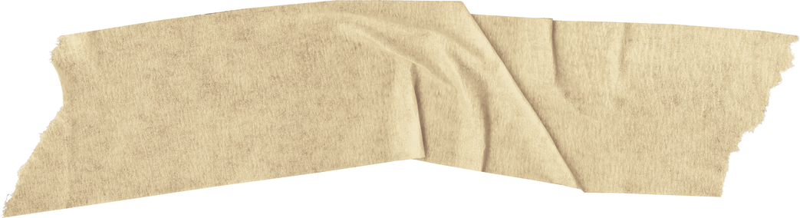
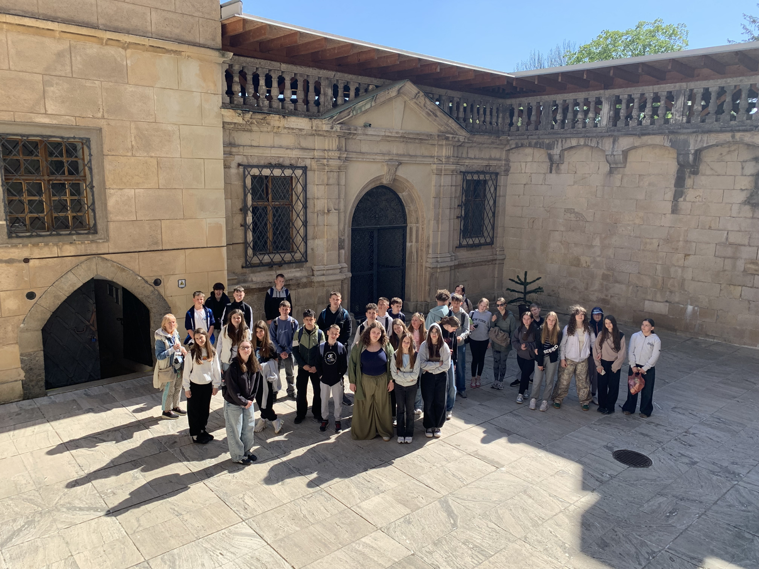
BAJMÓC

Slide 9
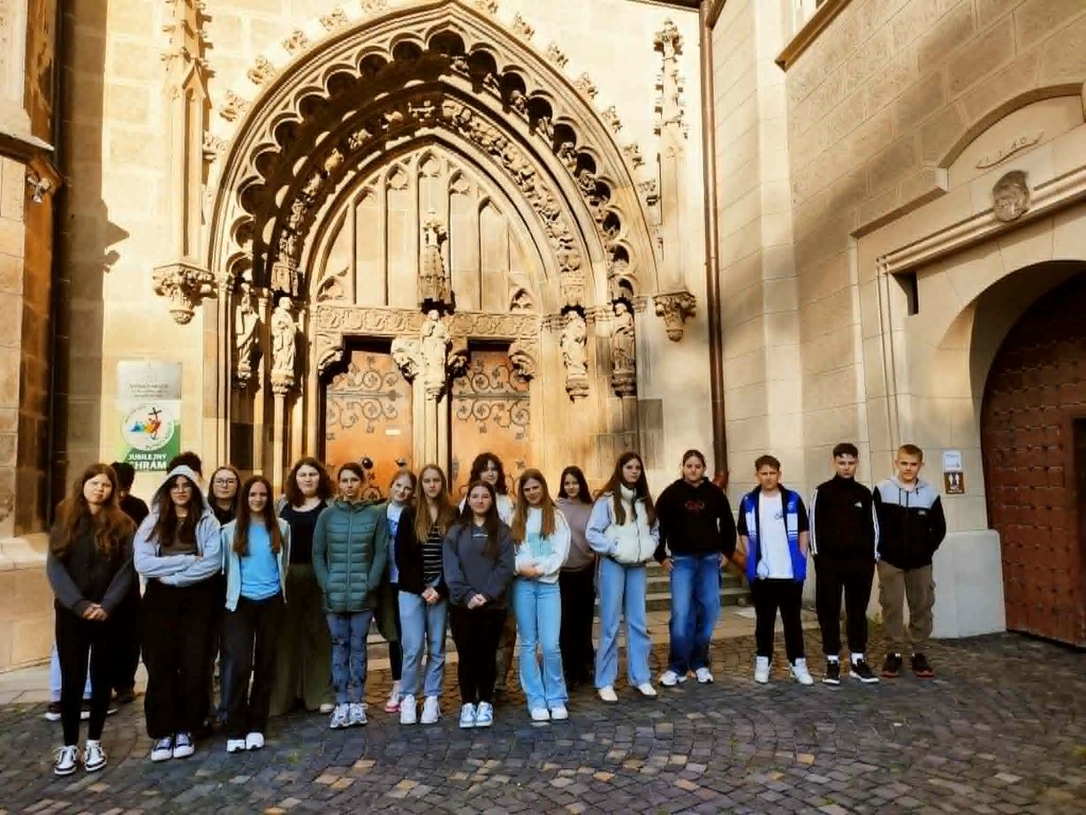
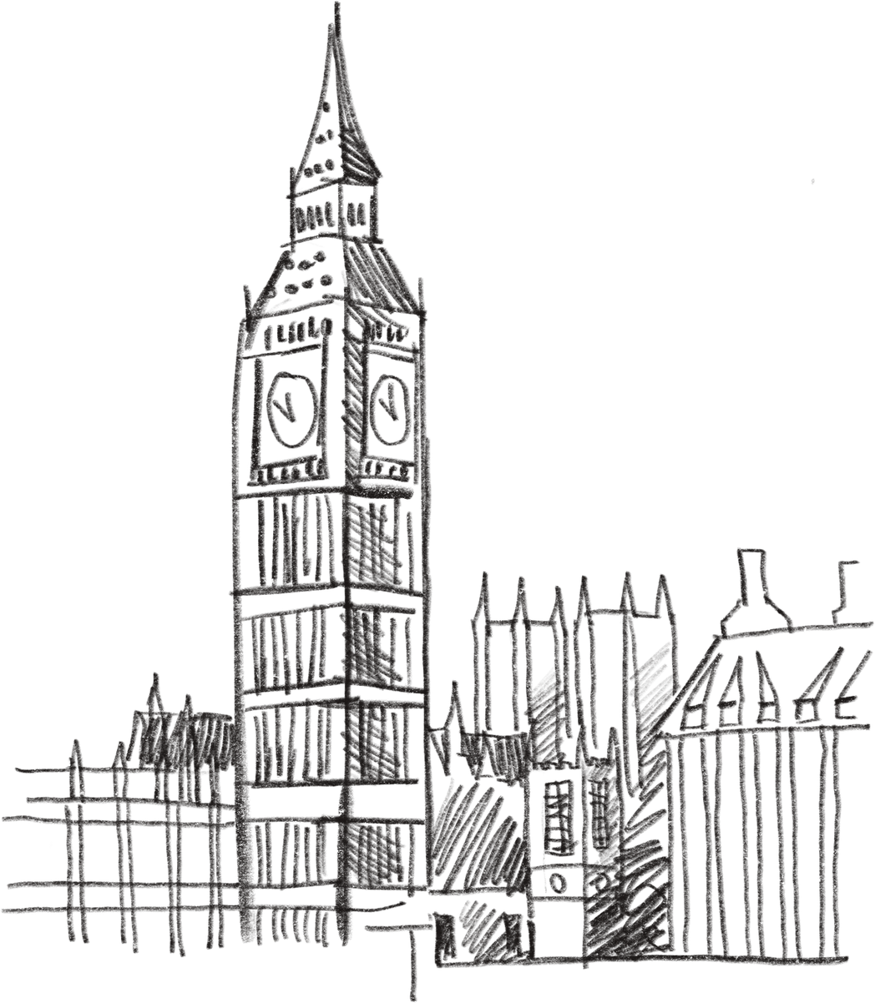
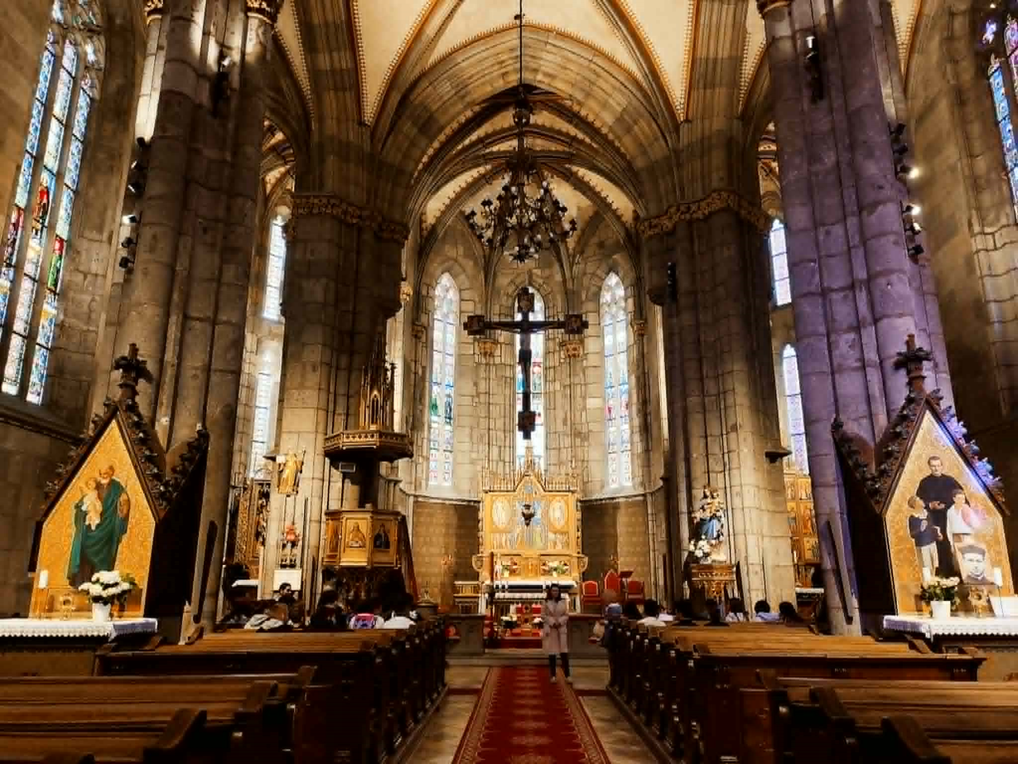
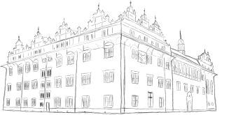
GARAMSZENTBENEDEK

Slide 10
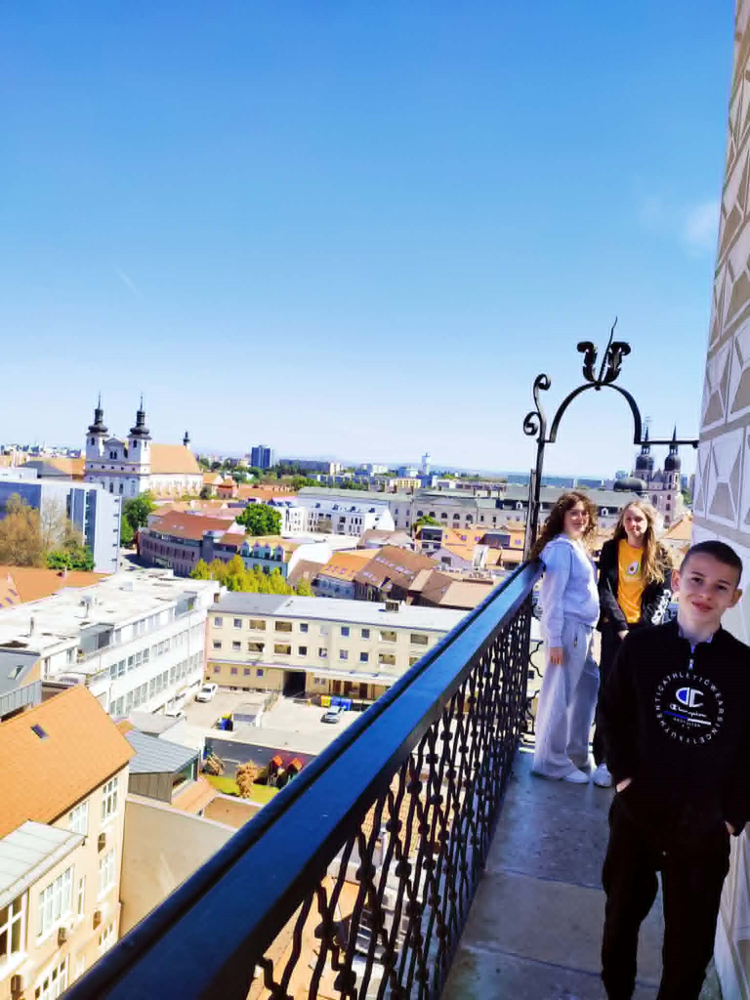
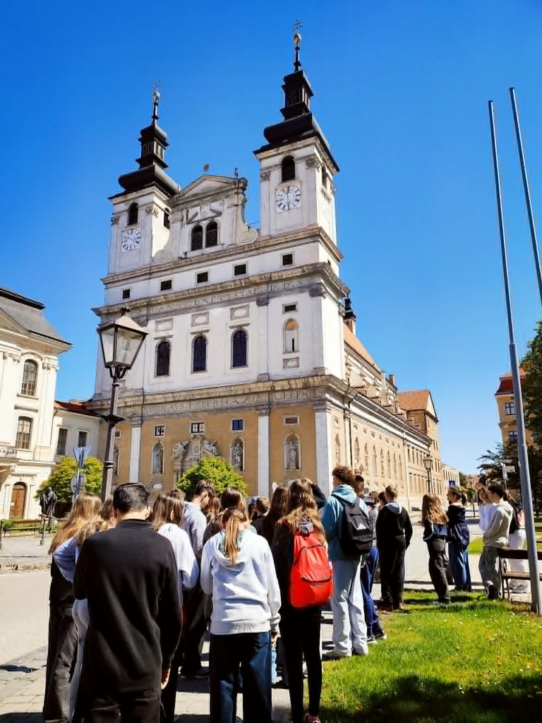
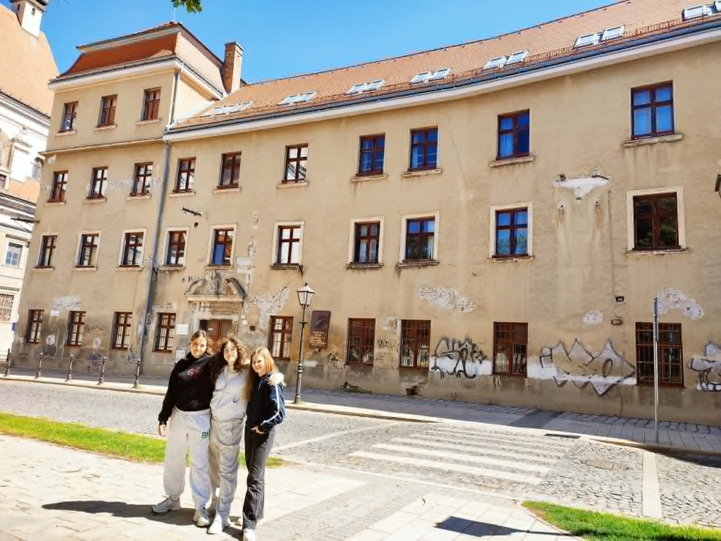
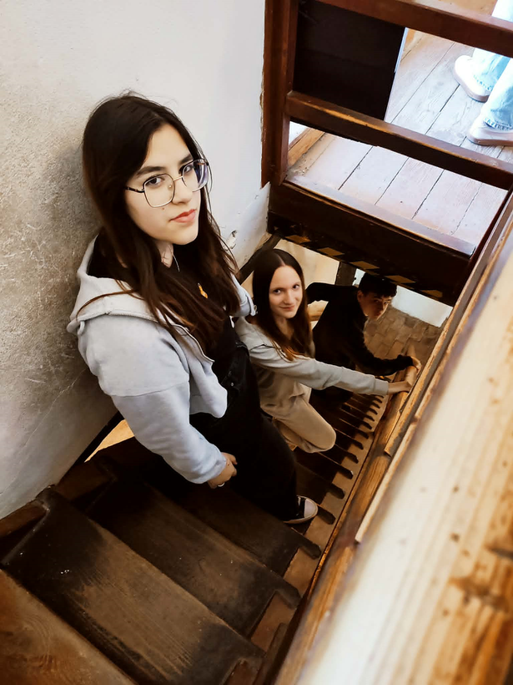
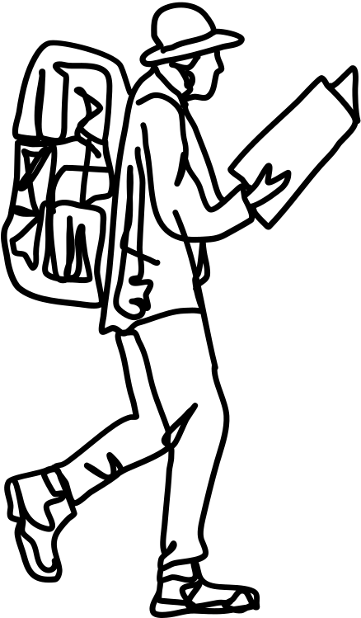
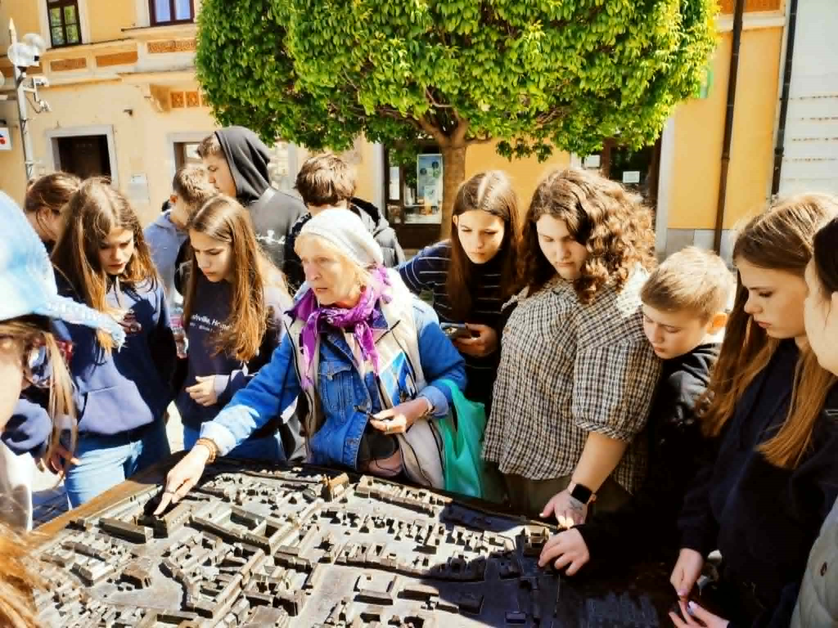
  NAP - 245 KM
ALSÓBODOK - ALSÓCSITÁR - NAGYSZOMBAT - DRINY - KOMÁROM - NYÚL
NAGYSZOMBAT

Slide 11
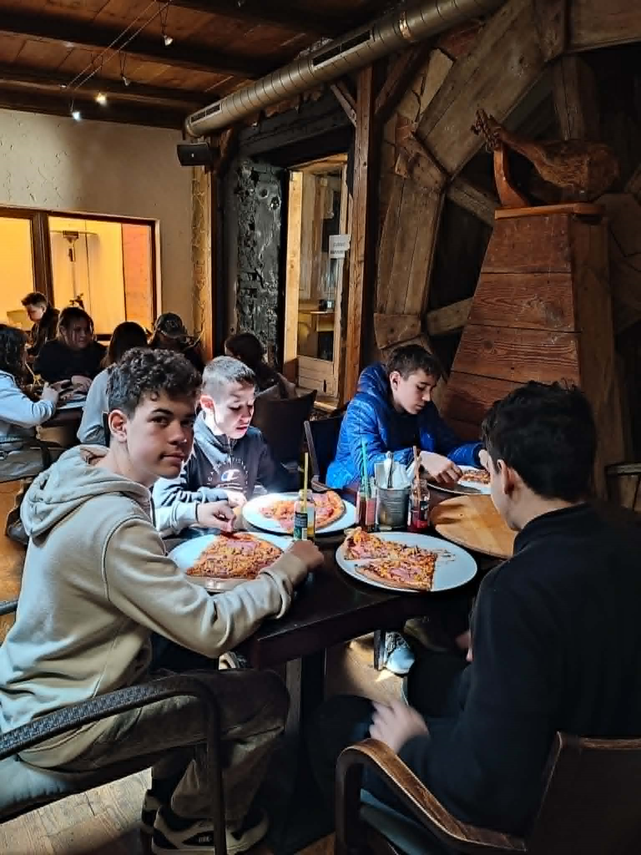
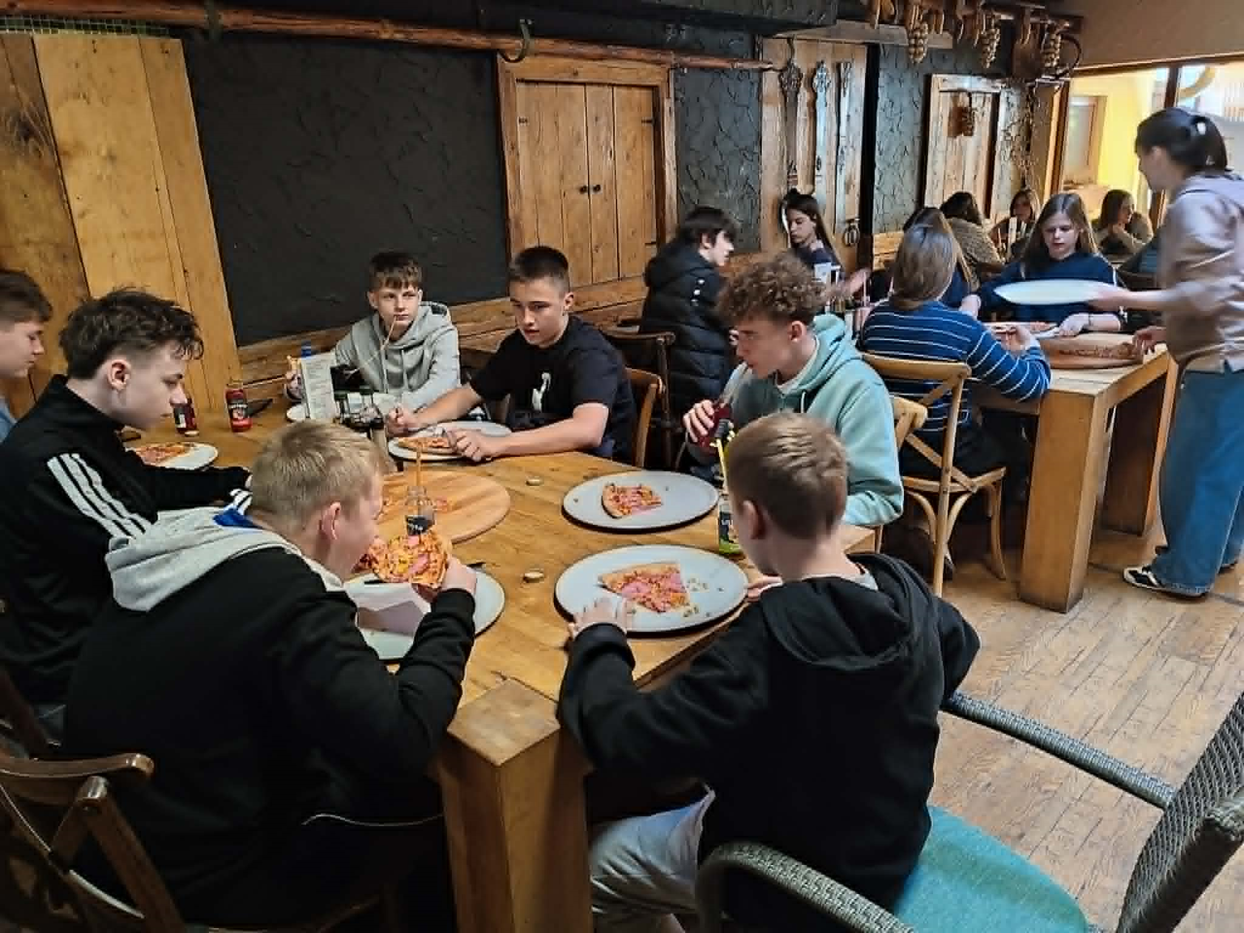

ENERGIAGYŰJTÉS A TÚRÁHOZ

Slide 12
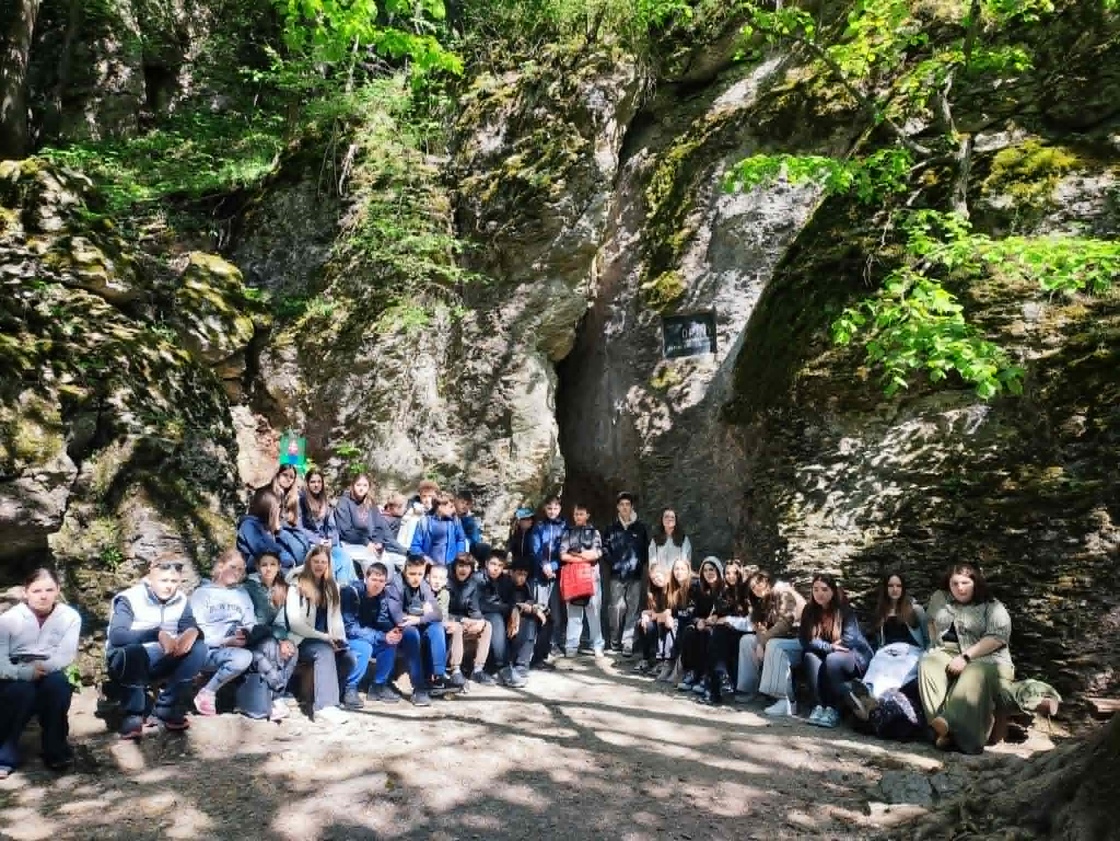
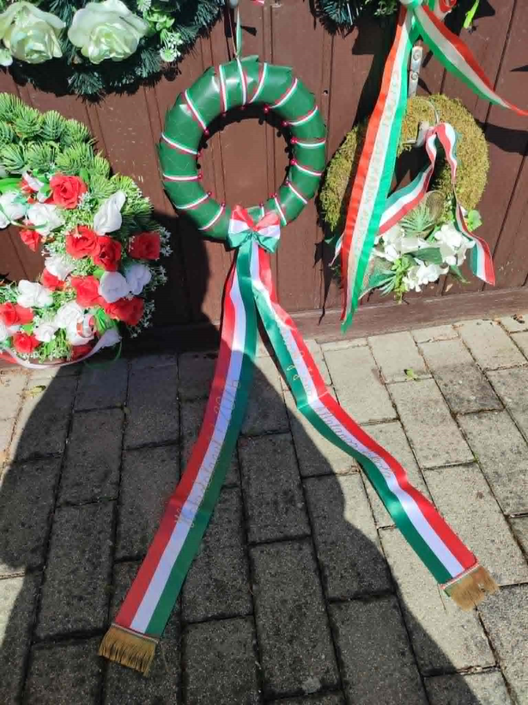
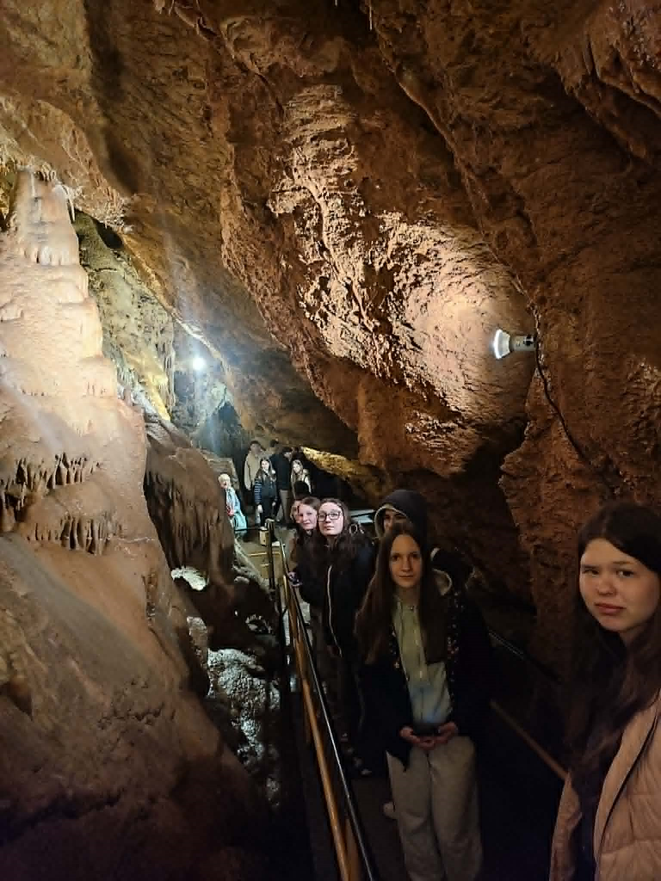
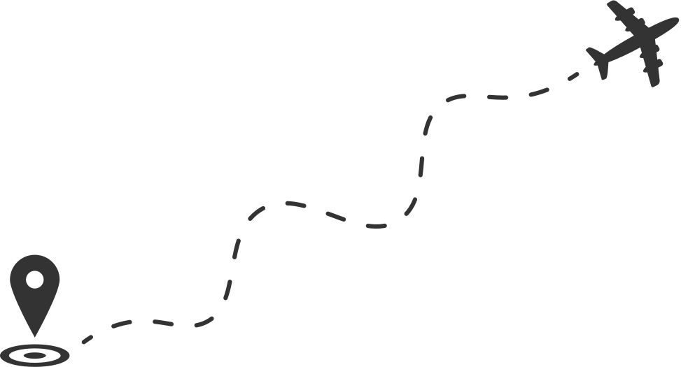
ALSÓCSITÁR
DRINY-BARLANG

Slide 13



KOMÁROM

Slide 14



MINDEN JÓ, HA A VÉGE JÓ!

